Slide 1
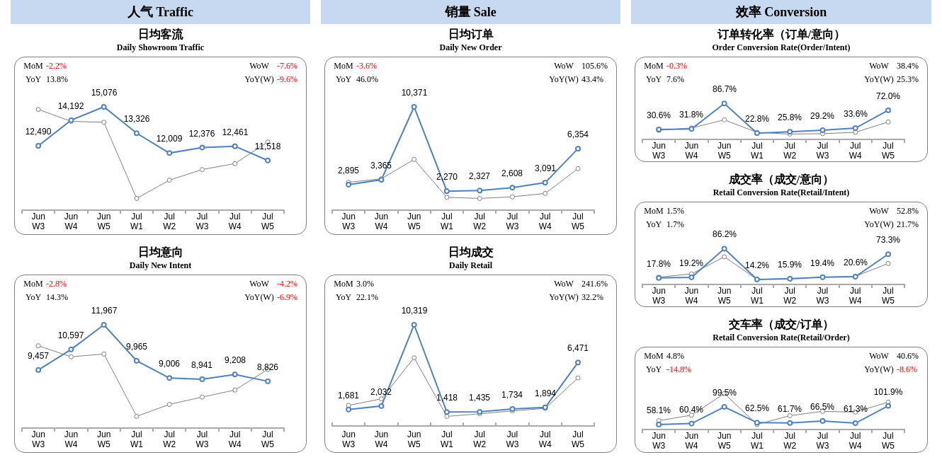
别克市场人气跟踪（7/27~7/31）
Buick Showroom Tracking (Jul.27~Jul.31)

Slide 2
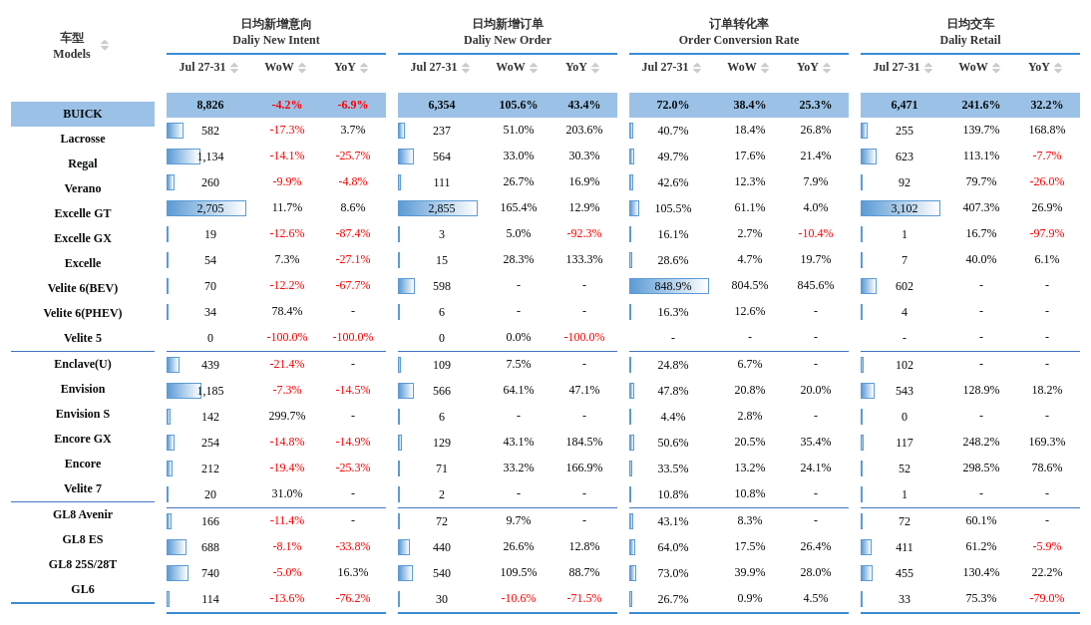
别克分车型市场人气跟踪（ 7/27~7/31 ）
Buick Showroom Tracking by Models (Jul.27~Jul.31)

Slide 3
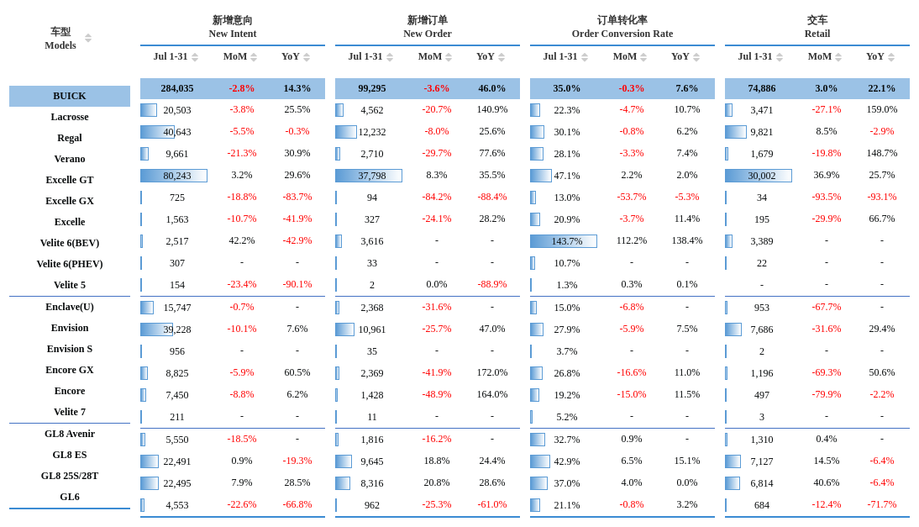
别克分车型市场人气跟踪（ 7/1~7/31 ）
Buick Showroom Tracking by Models (Jul.1~Jul.31)

Slide 4
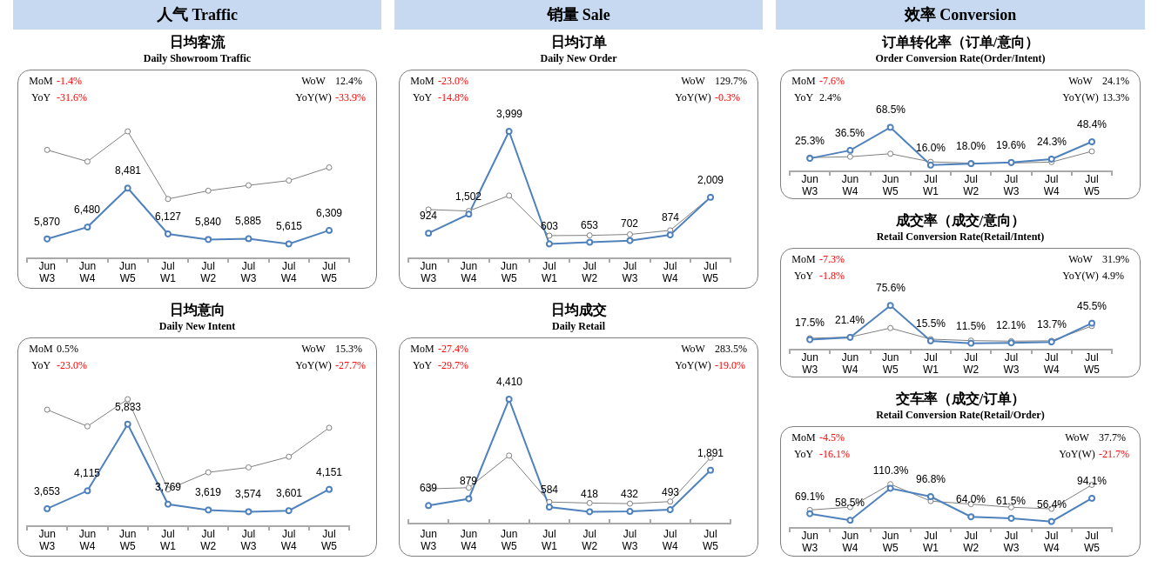
雪佛兰市场人气跟踪（ 7/27~7/31 ）
Chevy Showroom Tracking (Jul.27~Jul.31)

Slide 5
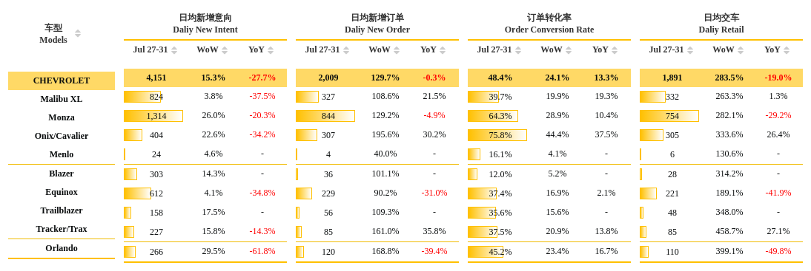
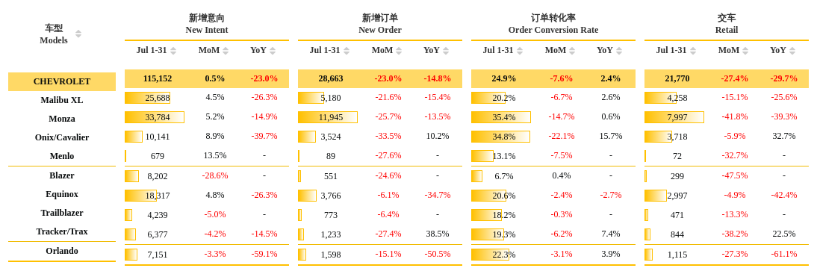
雪佛兰分车型市场人气跟踪（ 7/27~7/31 ）
Chevrolet Showroom Tracking by Models (Jul.27~Jul.31)

Slide 6
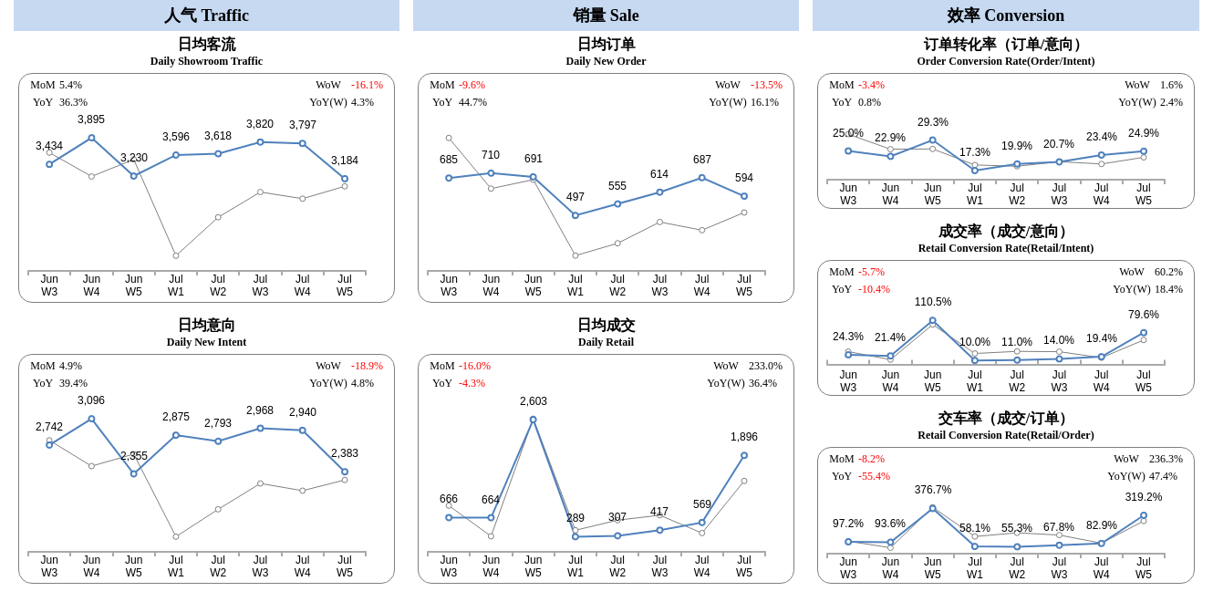
凯迪拉克市场人气跟踪（ 7/27~7/31 ）
Cadi Showroom Tracking (Jul.27~Jul.31)

Slide 7
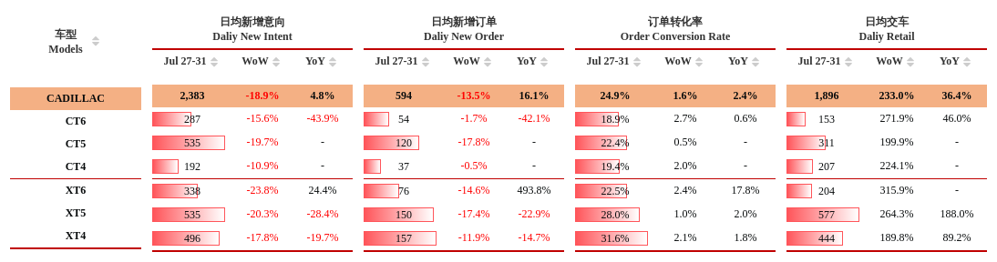
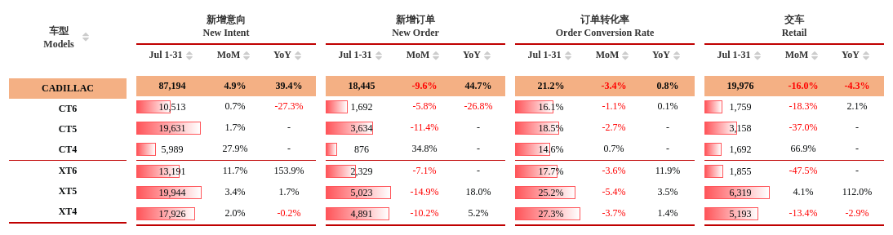
凯迪拉克分车型市场人气跟踪（ 7/27~7/31 ）
Cadillac Showroom Tracking by Models (Jul.27~Jul.31)

